Slide 1
МБОУ «Лицей №62» г.Кемерово
Реализация модели внеурочной деятельности учащихся основной школы в условиях модернизации региональной системы образования (на примере лицея)
Цель Разработка и реализация модели внеурочной деятельности основной школы в условиях модернизации региональной системы образования Этап практический

Slide 2
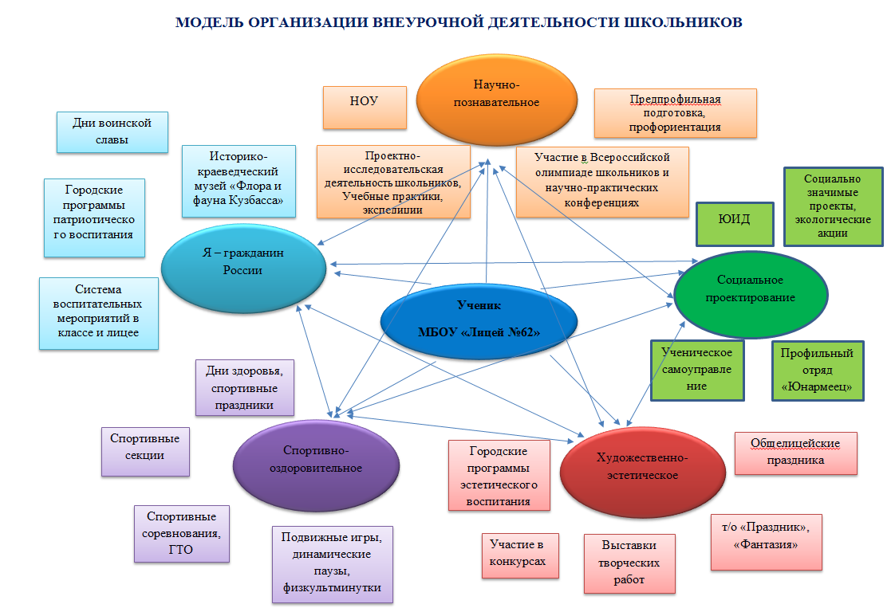

Slide 3
Показатели определения результативности реализации внеурочной деятельности:
охват учащихся программами внеурочной деятельности;
удовлетворенность участников внеурочной деятельности уровнем и качеством образовательных услуг;
положительная динамика участия школьников в творческих коллективах, студиях и т.п. системы дополнительного образования школьного/районного/городского уровней;
положительная динамика участия в творческих конкурсах, фестивалях, выставках и т.п. школьного / районного / городского уровней;
успешность участия школьников в проектах различного уровня школьного, районного, регионального уровня (победители/ кол-ву участников);
системность организации внеурочной деятельности;
востребованность форм и мероприятий внеурочной деятельности;
расширение спектра образовательных программ внеурочной деятельности, взаимодополняющий и интеграционный характер их содержания;
расширение социально-педагогического партнерства;
общественная экспертиза внеурочной деятельности школы (публикации, отзывы, сертификаты, экспертные заключения, благодарности и т.п.);
расширение использования материально-технического и ресурсного обеспечения внеурочной деятельности школы;
сохранность контингента всех направлений внеурочной работы.

Slide 4
Внеурочная деятельность МБОУ «Лицей №62»
Реализуется:
1-4 классы – ФГОС НОО
5-6 классы – ФГОС ООО
-7-9, 10 классы – инновационная деятельность

Slide 5
Распределение часов внеурочной деятельности
1-4 классы – 10 часов
5-6 классы – 8 часов (план внеурочной деятельности – 6 часов, ДЮЦ – 2 часа)
7 классы – 3 часа
8-9 классы – предпрофильная подготовка
10 классы – 3 часа

Slide 6
Уровень охвата учащихся лицея внеурочной деятельностью
Учебный год | Начальная школа | Основная школа | Профильная школа
2012-2013 | 100% | 55,7%
2013-2014 | 100% | 98%
2014-2015 | 100% | 100% | 16%
2015-2016 | 100% | 100% | 32%

Slide 7
Степень привлечения к реализации проекта участников образовательного процесса и социальных партнеров
-учителя предметники – 17;
-педагог-психолог – 1;
-педагог дополнительного образования – 1;
-библиотекарь – 1;
-руководитель музея лицея – 1;
-руководители кружков, спортивных секций – 9;
-преподаватели ВУЗов – 12;
-педагоги ДОУ – 5

Slide 8
Степень привлечения к реализации проекта участников образовательного процесса и социальных партнеров

Slide 9
организация сотрудничества с другими организациями:
МБОУ ДЮЦ им.В.Волошиной,
МБОУ «ЦДиК» - Центр диагностики и консультирования,
Кемеровская областная детская библиотека им.А.П.Гайдара,
Кемеровский государственный университет (биологический, химический, физический, математический факультеты);
Кузбасский государственный технический университет им.Т.Ф.Горбачева (Горный институт, Институт информационных технологий и автотранспорта, Институт химических и нефтегазовых технологий, Строительный институт, факультет фундаментальной подготовки);
музей – заповедник «Томская Писаница»;
учреждения культуры и спорта г.Кемерово.

Slide 10
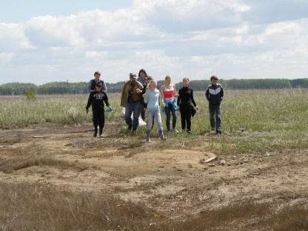
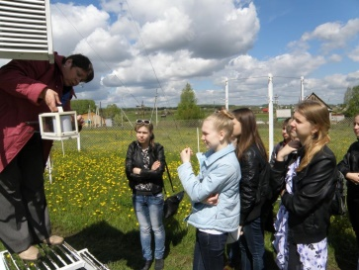
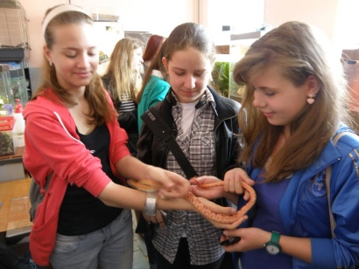
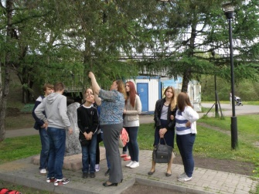
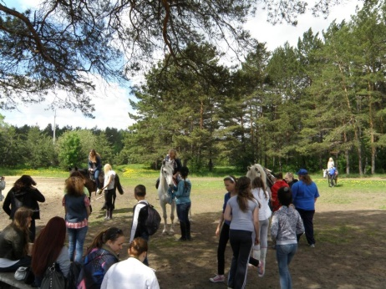
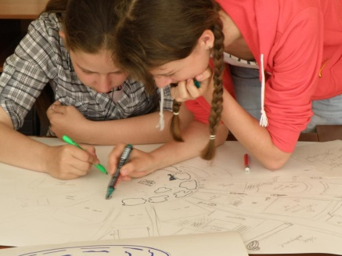
Организация сотрудничества с другими организациями:

Slide 11
Программы ВД
*Спортивные игры в зале и на свежем воздухе
Культура здоровья школьников
Редакционный портфель «Живое слово»
Патриотическое воспитание «В жизни всегда есть место подвигу»
Экологическое воспитание
Кружок декоративно-прикладного творчества «Фантазия»
Студия «Праздник»
Волшебный мир искусства
Профильные отряды (ЮИД, Юнармеец, ЮДП)
Школа ученического актива «Лидер» Предметные кружки, интеллектуальные клубы
Проектная деятельность

Slide 12
Программы ВД
В рамках инновационного проекта:
-Я и моя профессия
-2Д – анимация
-Информационная грамотность и компетентность
-Геология и география
-Проектная деятельность
-Практикум –навигатор по биологии

Slide 13
Формы внеурочной деятельности лицея по направлениям
Общеинтеллектуальное: | Спортивно-оздоровительное: | Социальное | Духовно-нравственное: | Общекультурное:
Предметные недели; Конкурсы, экскурсии, олимпиады, конференции, деловые и ролевые игры и др. Участие в конференциях, олимпиадах на различного уровня. Разработка проектов к урокам и др. | Организация походов, экскурсий, «Дней здоровья», подвижных игр, внутришкольных спортивных соревнований. Проведение бесед по охране здоровья. Применение на уроках игровых моментов, физкультминуток. Участие в спортивных соревнованиях различного уровня. | Беседы, экскурсии, целевые прогулки, ролевые игры, наблюдения, опыты. Практикумы, конкурсы, сюжетно- ролевая игра, игра- путешествие. Участие в творческих конкурсах, в акциях. | Организация экскурсий, Дней театра и музея, выставок рисунков, поделок и творческих работ обучающихся; Проведение тематических классных часов, встреч, бесед; Участие в конкурсах, выставках детского творчества различного уровня. | Беседы, экскурсии. Подготовка и участие в конкурсах. Сюжетно-ролевые игры, игры – путешествия и др.

Slide 14
Успешность участия лицеистов в конференциях, предметных конкурсах
Достижения | 2013-2014 участники/ призеры | 2014-2015 участники/ призеры | 2015-2016 участники/ призеры
Достижения в научных конференциях и конкурсах
Городских | 128/26 | 112/49 | 98/55
Областных | 19/10 | 42/13 | 58/36
Российских | 177/33 | 220/37 | 367/41
Международных | 354/19 | 371/17 | 443/22
Достижения, связанные с занятиями в научных обществах и кружках
 | 65/61 | 75/60 | 130/98

Slide 15
Успешность участия школьников в предметных олимпиадах
Достижения | 2013-2014 Участники/ призеры | 2014-2015 Участники/ призеры | 2015-2016 Участники/ призеры
Районных | 127/57 | 124/53 | 117/54
Городских | 57/21 | 53/31 | 54/24
Областных | 13/4 | 17/9 | 15/3
Российских | 1/- | 1/- | -/-

Slide 16
Диагностика качества организации ВД
№ | Название методик | Класс | Сроки проведения
1. | Психологический климат класса (автор – А.Н.Лутошкин) Цель: изучение психологической комфортности в классных коллективах | 1-11 | 1 раз в год
2. | Уровень удовлетворенности родителей работой ОУ (модификация П.В.Степанова) Цель: определение уровня удовлетворенности родителями работой ОУ и педагогами | 1-11 | В конце года
3. | Диагностика личностного роста школьников (диагностический опросник «личностный рост» П.В.Степанов, И.В.Степанова) | 5,7 | Входная диагностика

Slide 17
Мониторинг психологического климата класса
 | психологический климат класса 2 – 4 классы | психологический климат класса 5 – 8 классы | психологический климат группы 9 – 11 классы
2012-2013 уч.год | 10.2 | 2,8 | 14,09
2013-2014 уч.год | 9,3 | 2,76 | 14,7
2014 – 2015 уч.год | 9,4 | 2,9 | 12,53
2015 – 2016 уч. год | 9,6 | 3,17 | 16,12

Slide 18
Мониторинг психологического климата класса

Slide 19
Уровень удовлетворенности родителей работой ОУ по организации внеурочной деятельностью
Параллель | Классы | Средний балл по классу | Всего детей | Опрошено родителей | Средний балл
1 | 1 «А» | 2,6 | 78 | 65 (83%) | 2,7
 | 1 «Б» | 2,8
 | 1 «В» | 2,7
2 | 2 «А» | 2,8 | 96 | 88 (92%) | 2,7
 | 2 «Б» | 2,8
 | 2 «В» | 2,6
 | 2 «Г» | 2,7
3 | 3 «А» | 2,8 | 100 | 90 (90%) | 2,7
 | 3 «Б» | 2,8
 | 3 «В» | 2,7
 | 3 «Г» | 2,7
4 | 4 «А» | 2,2 | 82 | 72 (88%) | 2,3
 | 4 «Б» | 2,5
 | 4 «В» | 2,2
5 | 5 «А» | 2,4 | 98 | 82 (83%) | 2,4
 | 5 «Б» | 2,5
 | 5 «В» | 2,2
 | 5 «Г» | 2,5
6 | 6 «А» | 2,6 | 103 | 71 (69%) | 2,55
 | 6 «Б» | 2,6
 | 6 «В» | 2,5
 | 6 «Г» | 2,5
7 | 7 «А» | 2,4 | 98 | 74 (76%) | 2,6
 | 7 «Б» | 2,6
 | 7 «В» | 2,6
 | 7 «Г» | 2,8
8 | 8 «А» | 2,7 | 76 | 59 (77%) | 2,6
 | 8 «Б» | 2,7
 | 8 «В» | 2,6
9 | 9 «А» | 1,9 | 75 | 61 (81%) | 1,9
 | 9 «Б» | 2,1
 | 9 «В» | 1,8
10 | 10 «А» | 2,6 | 75 | 61 (81%) | 2,6
 | 10 «Б» | 2,5
 | 10 «В» | 2,7
11 | 11 «А» | 2,0 | 74 | 66 (89%) | 2,0
 | 11 «Б» | 2,0
 | 11 «В» | 2,0
ИТОГО: |  |  | 955 | 789 (83%) | 2,45

Slide 20
Диагностика личностного роста школьников диагностический опросник «личностный рост» авторы – п.в. степанов, и.в. степанова, д.в. григорьев
Результаты вводной диагностики
Таблица 1. Характер отношения школьников к Отечеству
Таблица 2. Характер отношения школьников к Земле
Характер отношения | Кол-во школьников в %
Устойчиво-негативное | 0
Ситуативно-негативное | 7
Ситуативно-позитивное | 74
Устойчиво-позитивное | 19
Характер отношения | Кол-во школьников в %
Устойчиво-негативное | 0
Ситуативно-негативное | 8
Ситуативно-позитивное | 76
Устойчиво-позитивное | 16

Slide 21
Таблица 3. Характер отношения школьников к Миру
Таблица 4. Характер отношения школьников к Труду
Характер отношения | Кол-во школьников в %
Устойчиво-негативное | 0
Ситуативно-негативное | 11
Ситуативно-позитивное | 82
Устойчиво-позитивное | 7
Характер отношения | Кол-во школьников в %
Устойчиво-негативное | 0
Ситуативно-негативное | 21
Ситуативно-позитивное | 56
Устойчиво-позитивное | 23

Slide 22
Таблица 5. Характер отношения школьников к Культуре
Таблица 6. Характер отношения школьников к Знаниям
Характер отношения | Кол-во школьников в %
Устойчиво-негативное | 0
Ситуативно-негативное | 11
Ситуативно-позитивное | 76
Устойчиво-позитивное | 23
Характер отношения | Кол-во школьников в %
Устойчиво-негативное | 0
Ситуативно-негативное | 7
Ситуативно-позитивное | 49
Устойчиво-позитивное | 44

Slide 23
Таблица 7. Характер отношения школьников к другим людям
Таблица 8. Характер отношения школьников к иным людям. представителям иной веры, иной национальности, иной культуры
Характер отношения | Кол-во школьников в %
Устойчиво-негативное | 3
Ситуативно-негативное | 17
Ситуативно-позитивное | 59
Устойчиво-позитивное | 21
Характер отношения | Кол-во школьников в %
Устойчиво-негативное | 0
Ситуативно-негативное | 0
Ситуативно-позитивное | 82
Устойчиво-позитивное | 18

Slide 24
Таблица 9. Характер отношения школьников к своему Здоровью
Таблица 10. Характер отношения школьников к своему внутреннему миру
Характер отношения | Кол-во школьников в %
Устойчиво-негативное | 0
Ситуативно-негативное | 0
Ситуативно-позитивное | 13
Устойчиво-позитивное | 87
Характер отношения | Кол-во школьников в %
Устойчиво-негативное | 0
Ситуативно-негативное | 0
Ситуативно-позитивное | 52
Устойчиво-позитивное | 48

Slide 25
Таблица 11. Показатель личностного роста школьников класса
Более 70% опрошенных школьников показали, что на данный характер отношений повлияла школа наряду с семьей.
Характер отношения | Кол-во школьников в %
Устойчиво-негативное | 0,3
Ситуативно-негативное | 8,2
Ситуативно-позитивное | 60,9
Устойчиво-позитивное | 30,6

Slide 26
Представление промежуточных результатов
Конкурсы:
муниципальный уровень – 5
Областной уровень -3
Печатные работы:
муниципальный уровень -1
областной уровень – 2
Всероссийский уровень - 1
Семинары:
*муниципальный уровень – 5
*региональный уровень - 3

Slide 27
Предпрофильная подготовка
Рассчитана на 2 учебных года (8-9 классы)
В урочной деятельности – курсы по выбору
Во внеурочной деятельности – профессиональное самоопределение, проектная деятельность
Профессиональное самоопределение реализуется через взаимодействие с учреждениями дополнительного образования
Сотрудничество с 2012 -2013 учебного года

Slide 28
Предпрофильная подготовка «Я и моя будущая профессия»
1 год обучения-
8 класс
2 год обучения-
9 класс
Задача этапа:
Расширение, углубление знаний о мире профессий, формирование умений соотносить цели выбора будущей профессии со своими индивидуальными способностями и возможностями
Задача:
Ознакомить учащихся с миром профессий и требованиями, предъявляемыми профессиями к человеку
Задача этапа:
Составление личного профессионального плана, помощь в выборе профиля

Slide 29
Развивающая педагогическая диагностика.
Цель: составление объективного представления о профессиональных склонностях подростков, которое включает не только информацию об интересах и желаниях их, но соотносит эти данные с их реальными способностями и достижениями в тех или иных предметных областях.
Методики:
«Интересы, склонности, способности и выбор профессии» (+формула выбора);
«Тип мышления» (методика в модификации Г. Резапкиной);
«Стресс и тревожность» (дж. Локк);
«Тест эмоций» (тест Басса-Дарки в модификации Г. Резапкиной);
Идеографический тест «Рисунок человека» (Э. Махони);
«Определение темперамента»;
«Определение профессиональных склонностей» (методика Л. Йовайши в модификации Г. Резапкиной);
«Определение профессионального типа личности» (авторская модификация методики Д. Холланда)»
Опросник «Социальный интеллект»;
Опросник «Характер и профессия» (Г.В. Резапкина);
Методика «Эрудит» (методика ШТУР в модификации Г. Резапкиной);
Методика «Профиль» (методика карты интересов А. Голомштока в модификации Г. Резапкиной);
«Определение типа будущей профессии» (методика Е.А. Климова) и др

Slide 30
Результаты самодиагностики Ф.И. учащегося 9 класса

Slide 31
Матрица профессионального выбора для поступающих в высшие учебные заведения
Код | Направление подготовки | Сокращенные названия профильных учебных заведений
Технические науки
551400 | Наземные транспортные системы | МАДИ, МАМИ, МГАПИ
551800 | Технологические машины и оборудование | МАДИ, МАМИ, МГАПИ, МГСУ, МГТекстУ, МГУПП, МГУС, МЭИ, СТАНКИН
552000 | Эксплуатация авиационной и космической техники | МГТУГА
552100 | Эксплуатация транспортных средств | МАДИ, МГАУ
552900 | Технология, оборудование и автоматизация машиностроительных производств | МАМИ, МГАПИ, РУДН, СТАНКИН
Архитектура и строительство
291300 | Механизация и автоматизация строительства | МГСУ, МИКХиС

Slide 33
Результат
В результате целенаправленной работы по профессиональному самоопределению современных подростков на основе осуществления педагогической поддержки и сотрудничества общего и дополнительного образования можем констатировать положительные результаты. На 48% увеличилась доля подростков адекватно оценивающих свои склонности, способности, согласованности своих психологических возможностей с содержанием и требованиями профессиональной деятельности, а также информированности подростков о необходимости адаптироваться к изменяющимся социально – экономическим условиям в связи с устройством своей профессиональной карьеры, профессиональной мобильности. После прохождения дополнительной общеразвивающей программы «Я и моя профессия», отслеживания результатов поступления выпускников в Высшие учебные заведения за период с 2012- 2016 гг. выбор 70% учащихся совпал с результатами профессионального самоопределения. Это свидетельствует, что подростки стали более осознанно и ответственно относиться к определению будущей профессии и построению траектории обучения.

Slide 34
Проектная деятельность
Формы организации учебно-исследовательской деятельности на внеурочных занятиях:
учебная практика учащихся;
образовательные экспедиции, эколого-краеведческие экспедиции, походы, поездки, экскурсии, социально-значимые акции;
ученическое научно-исследовательское общество (НОУ) – форма внеурочной деятельности, которая сочетает работу над учебными исследованиями, коллективное обсуждение промежуточных и итоговых результатов, организацию круглых столов, дискуссий, дебатов, интеллектуальных игр, публичных защит, конференций и др., а также включает встречи с представителями науки и образования, экскурсии в учреждения науки и образования;
участие обучающихся в олимпиадах, конкурсах, конференциях, в том числе дистанционных, предметных неделях, интеллектуальных марафонах.

Slide 35
Экологическое воспитание «Жизнь в стиле ЭКО – выбор современного человека!»
Дата | Мероприятие | Класс, Кол-во участников
Март -июнь | Экологический десант «Мы за чистый город» | 1-11 (856)
18.03 | Торжественная линейка, посвященная открытию Дней защиты от экологической опасности | 6 (104)
22.03 | Экологическая игра «Мировой океан» | 6 (104)
22.03 | Сбор макулатуры, использованных батареек, пластика | 1-11 (450)
1.04 | Формирование экологического календаря | 6-8 (15)
Март | Акция «Сохраним мир птиц» | 350
апрель | Предметные недели | 6-11 (300)
18.04 | Экологическая тропа «Древесные растения города весной» | 7-9 (250)
18.04 | Экологический десант «Марш парков» | 7-8 (15)
Июнь | Экологическая тропа «Познай природу родного края» | 1-7 (300)

